Slide 1
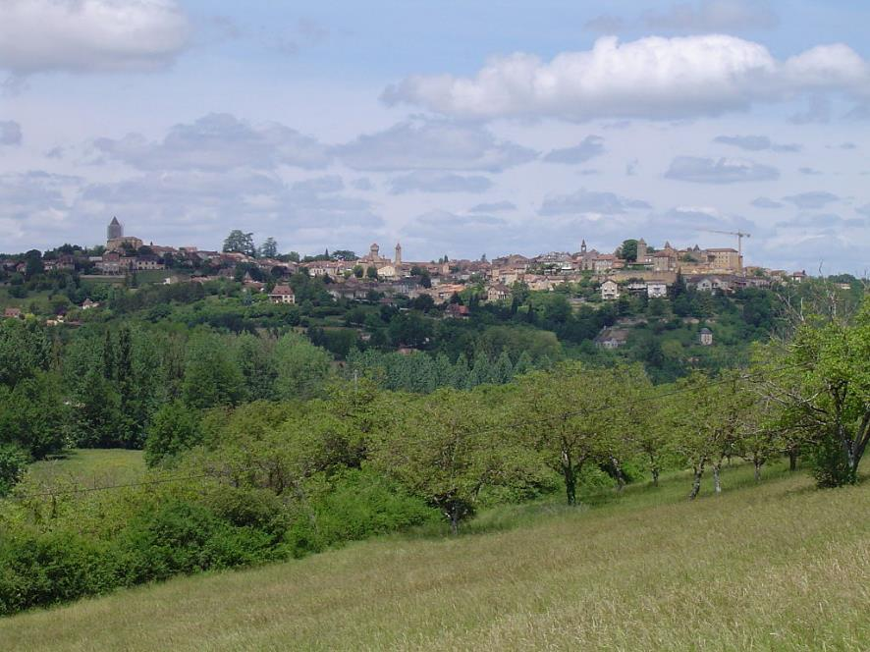
La Commune Du Pays De Belvès - Dordogne
Belvès en Dordogne en France, prise depuis une colline à proximité du camping "Le Moulin de la Pique"
Prise par P. Schuijffel

Slide 2
Pays de Belvès est une commune française située dans le département de la Dordogne, en région Nouvelle-Aquitaine. Elle a été créée le 1er janvier 2016 sous le statut de commune nouvelle et regroupe les anciennes communes de Belvès et de Saint-Amand-de-Belvès.

Slide 3
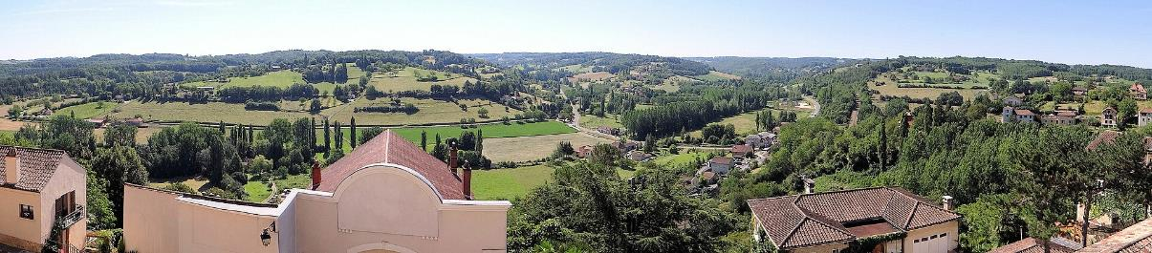
Vue panoramique sur la vallée de la Nauze

Slide 4
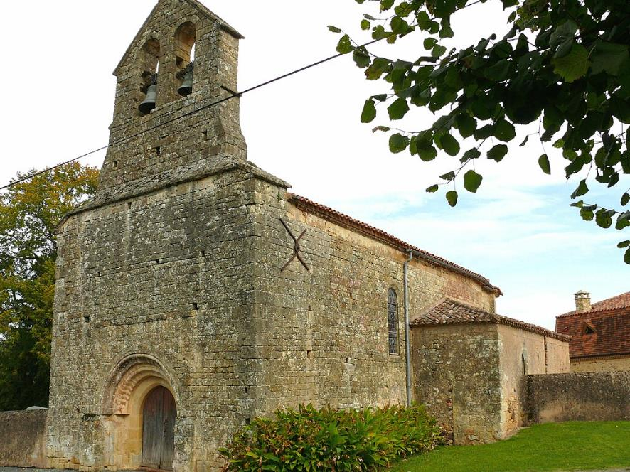
L'église de Fongalop.

Slide 5
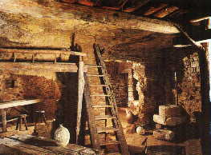
Vue des habitations troglodytes de Belvès.

Slide 6
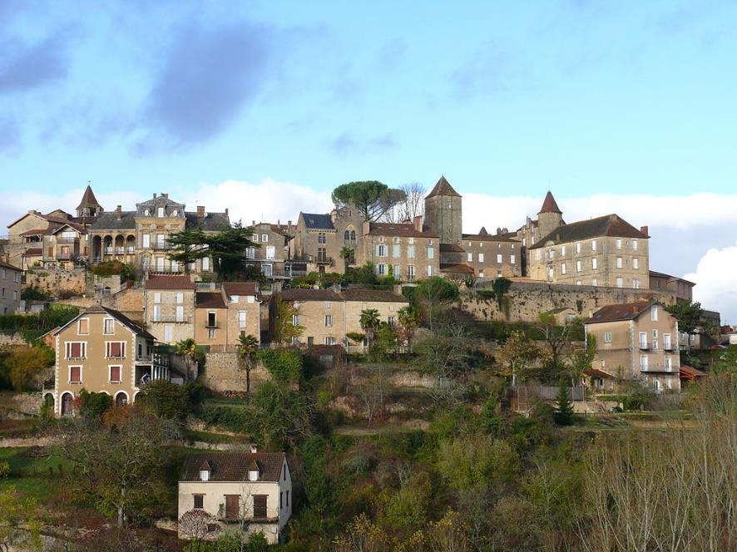
Belvès - Vue générale

Slide 7
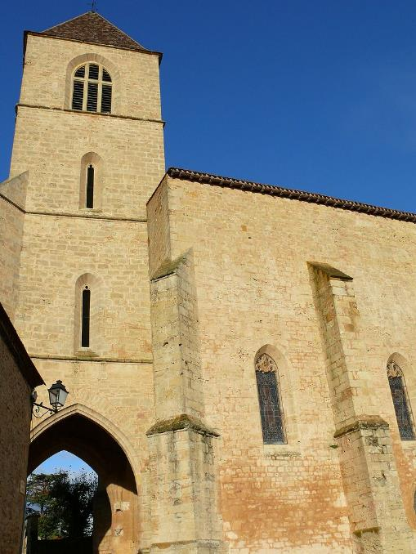
Église Notre-Dame-de-l'Assomption - Clocher-porche

Slide 8
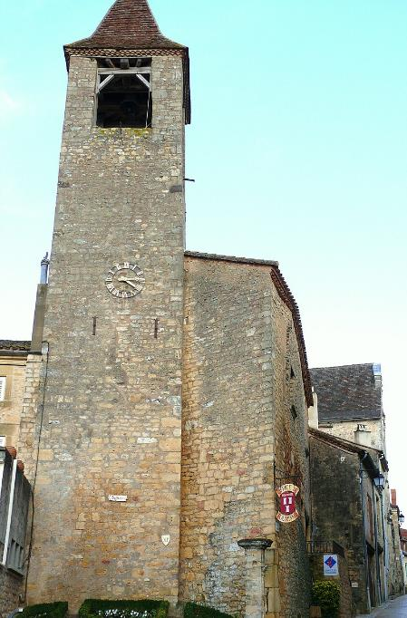
Tour des Filhols (office du tourisme) - XIe siècle. Le beffroi a été aménagé en 1450 et abrite la cloche municipale dite "cloche des Consuls" datant de 1679

Slide 9
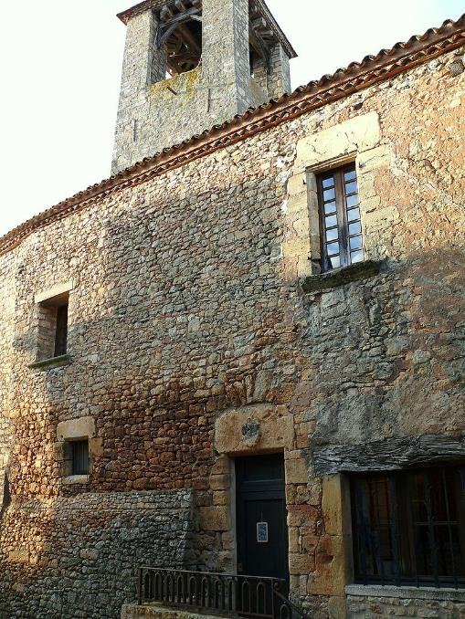
Maison des Consuls XVe et XVIe siècles, actuel siège de l'Office de tourisme et tour des Filhols

Slide 10
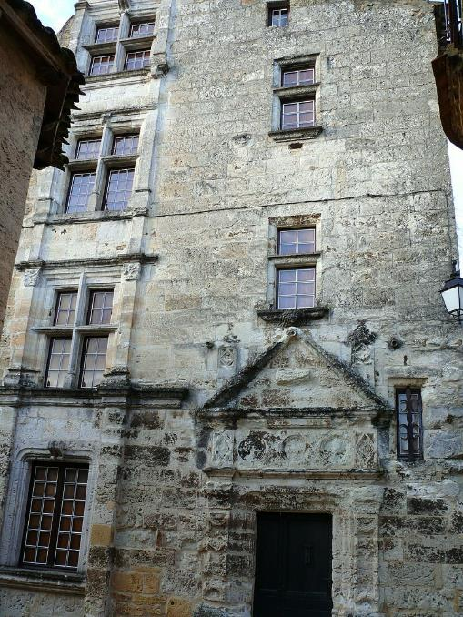
Hôtel Bontemps, maison noble du XIIe siècle sur laquelle a été plaquée en 1520 une façade de style Renaissance. Pendant la guerre de Cent Ans, la maison a été occupée par un Anglais appelé Thomas Bontemps[51]

Slide 11
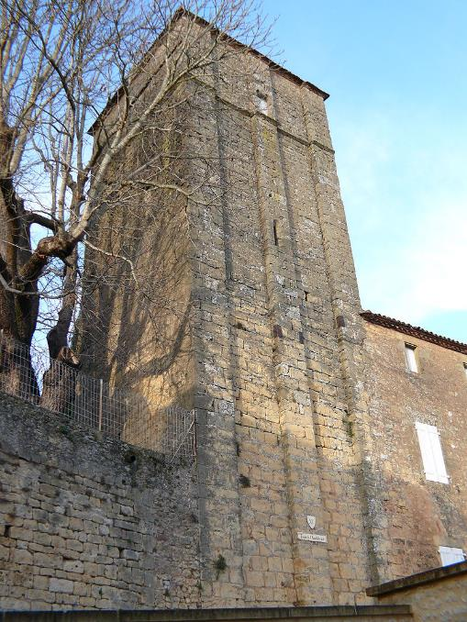
Tour de l'Auditeur (XIe siècle)

Slide 12
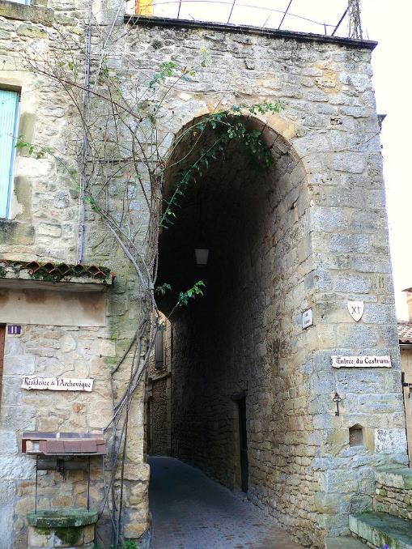
Entrée du castrum (XIe siècle) à côté de l'emplacement de la résidence de l'archevêque

Slide 13
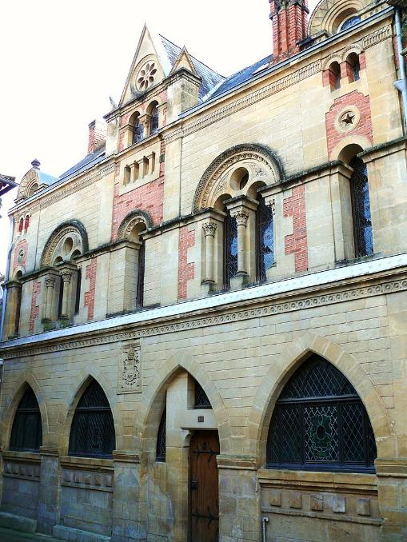
Maison néogothique (188

Slide 14
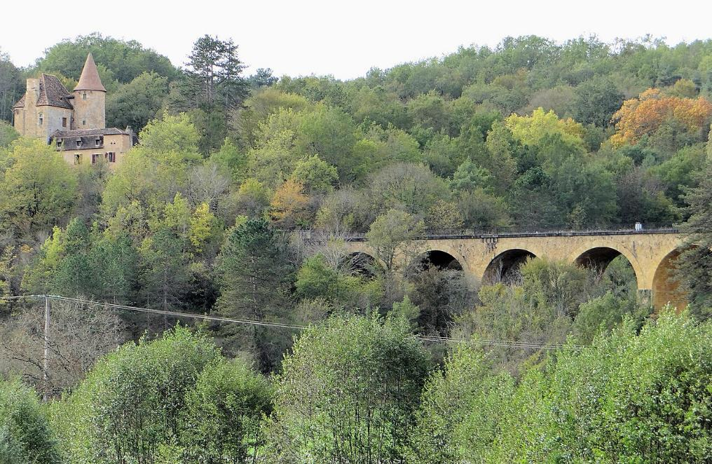
Le manoir de Pech Godou et un viaduc de la ligne de chemin de fer reliant Périgueux à Agen

Slide 15
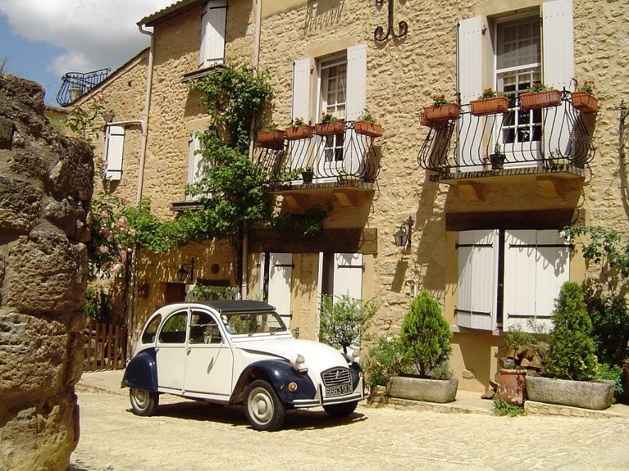
Prise à Belvès en mai 2006 par P. Schuijffel

Slide 16
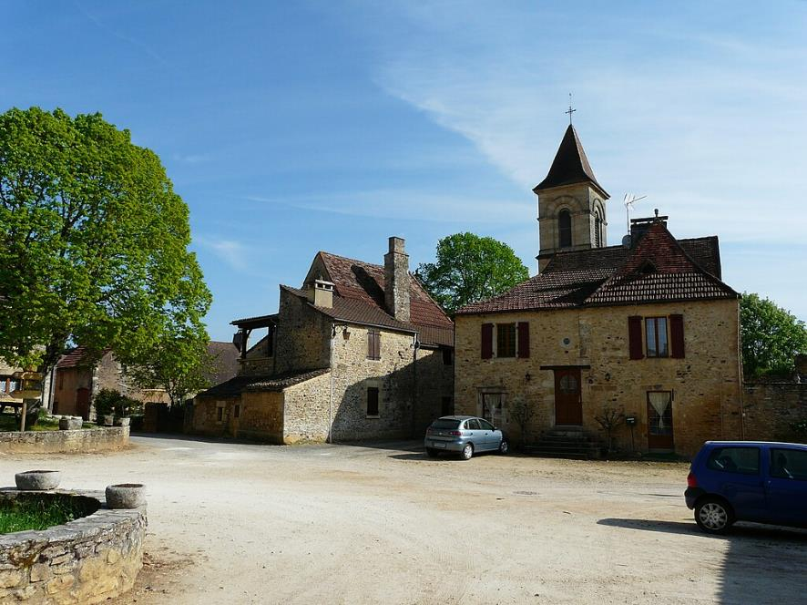
La place du village de Saint-Germain-de-Belvès, Dordogne, France.

Slide 17
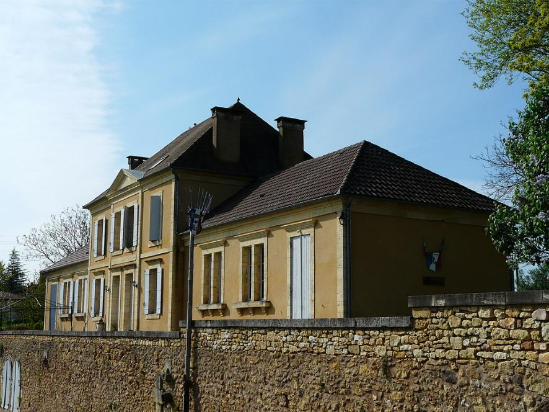
La mairie.

Slide 18
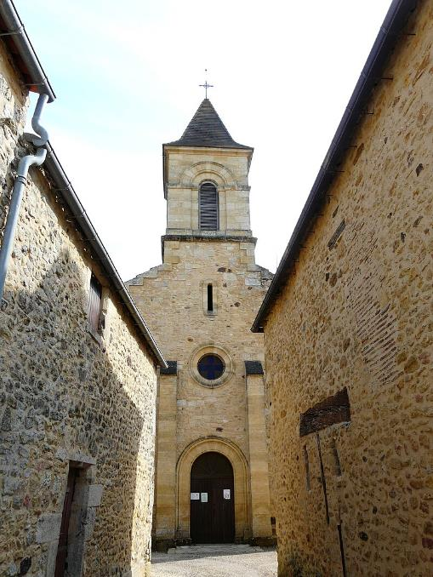
La façade nord de l'église.

Slide 19
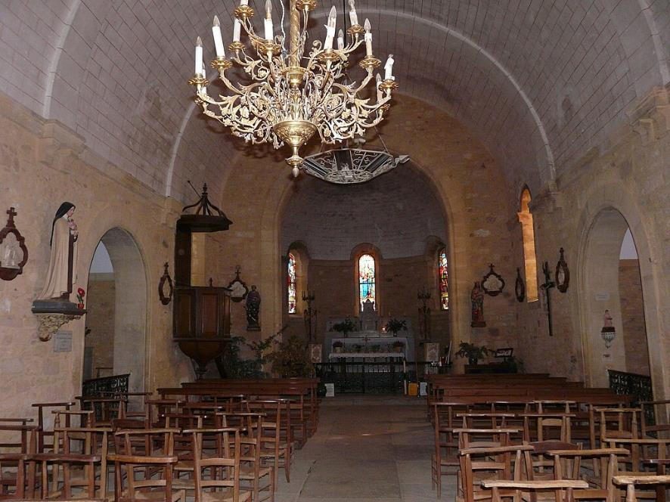
Sa nef.

Slide 20
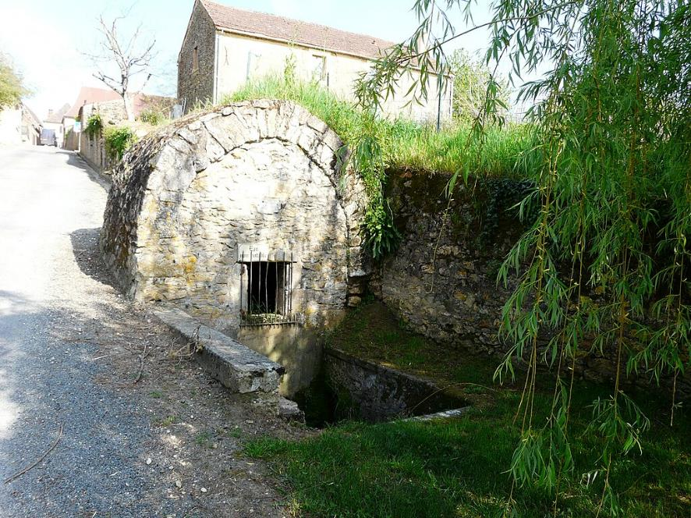
Fontaine dans le village de Saint-Germain-de-Belvès.

Slide 21
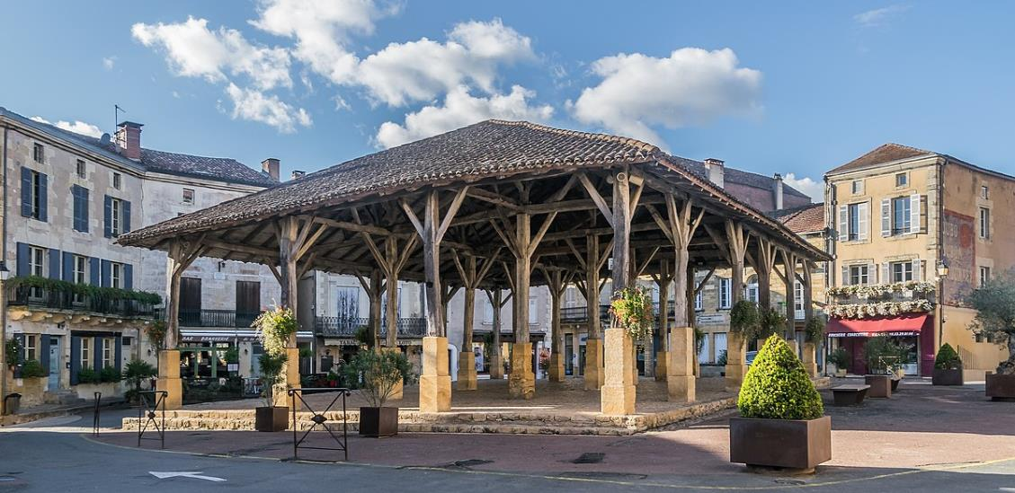
: Marché couvert de Belvès

Slide 22
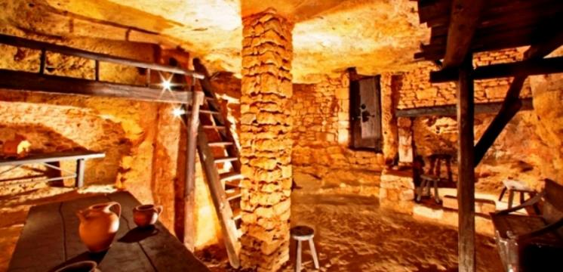
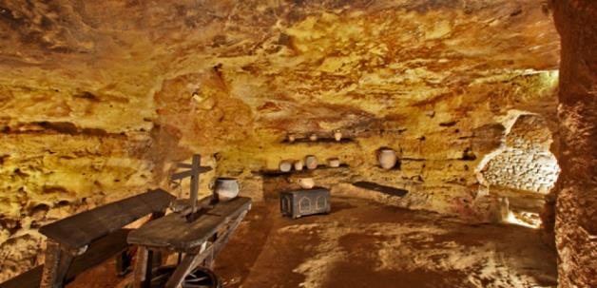
Les maisons troglodytiques de Belvès
À Suivre

Slide 23
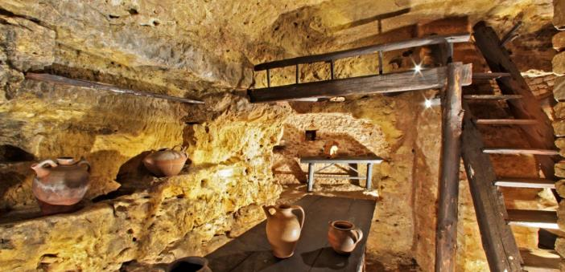
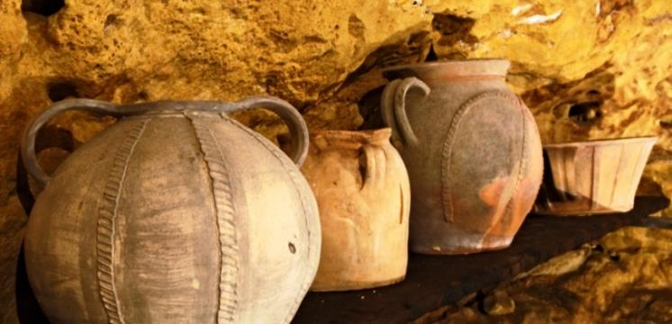

Slide 24
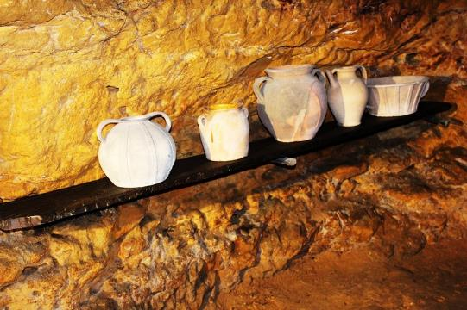
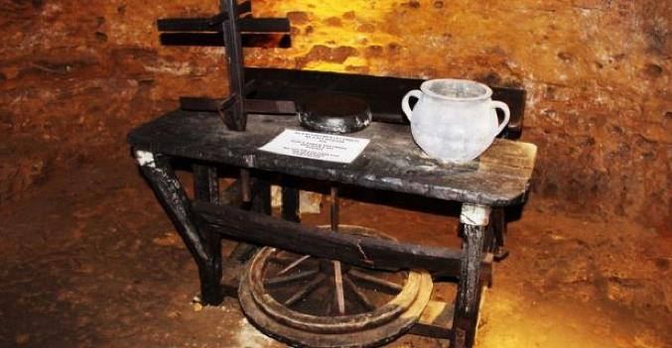

Slide 25
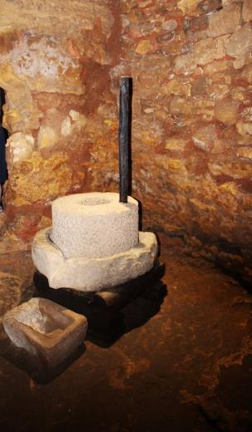
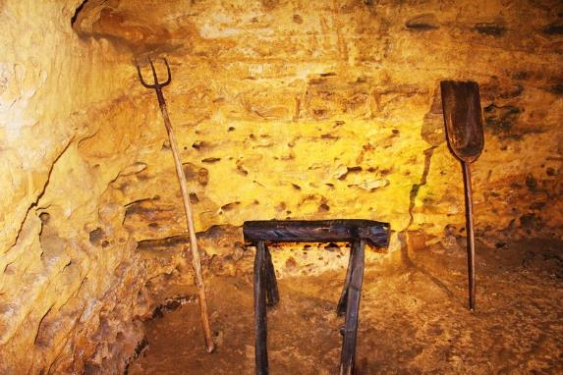

Slide 26
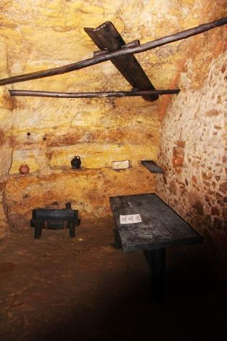
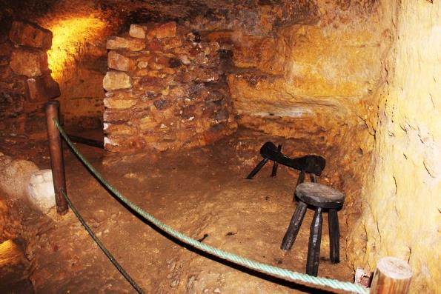

Slide 27
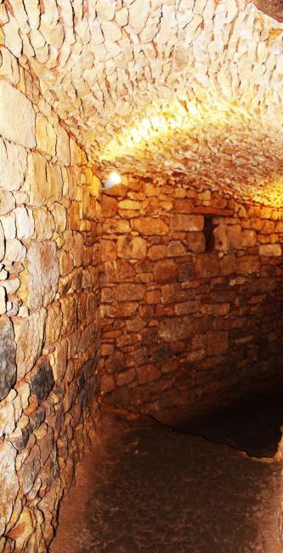
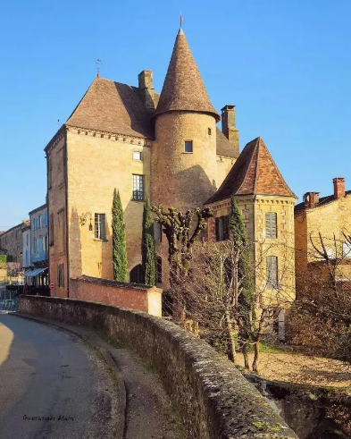
Le château de Belvès

Slide 28
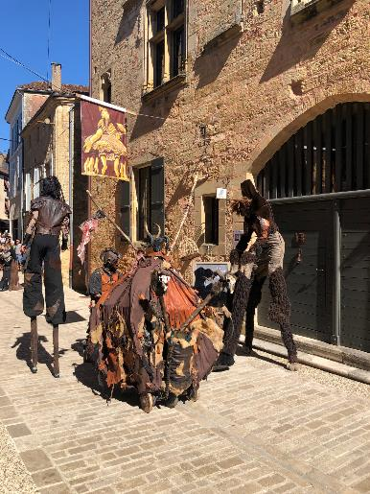
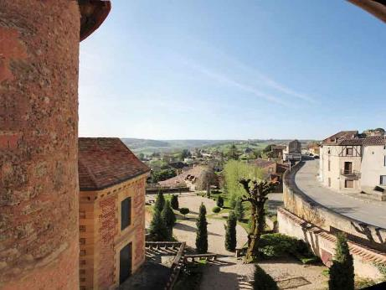
Le château de Belvès à Suivre

Slide 29
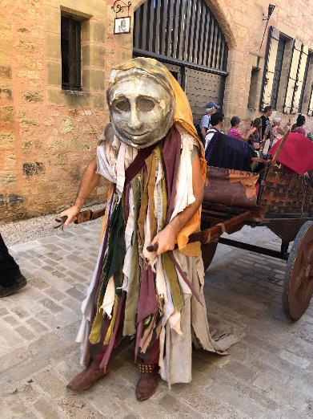
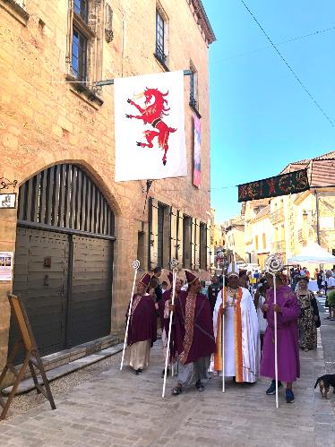

Slide 30
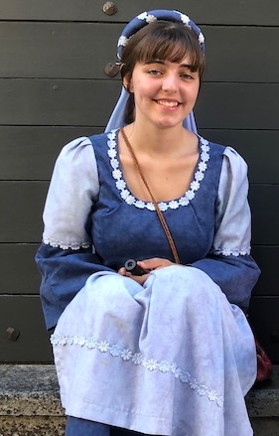
Lorient Vous Présente La Commune Du Pays De Belves
Dordogne
Sur Une Suggestion De JackDidier
Merci De Votre Visite
Daniel

